Slide 1
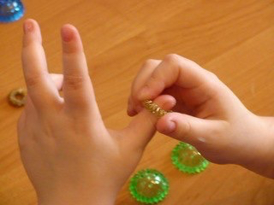
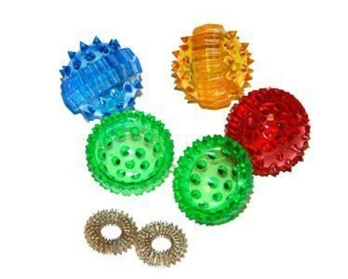
«Су — Джок терапия в работе с детьми»
Подготовила
Инструктор ФИЗО:
Князькова С.Н.

Slide 2
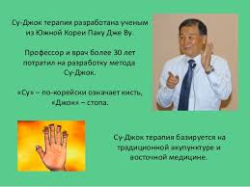

Slide 3
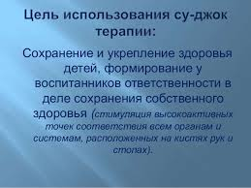


Slide 4
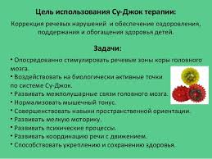

Slide 5


Поэтому целью нашей работы является:
Повышение эффективности педагогической деятельности по развитию мелкой моторики у детей дошкольного возраста посредством применения Су-Джок терапии.

Slide 6
Задачи:
развивать координацию и точность движений руки и глаза, гибкость рук, ритмичность;
сохранять и укреплять физическое и психическое здоровье;
развивать речь и познавательную активность дошкольников, воображение и наглядно-образное мышление, произвольное внимание, зрительное и слуховое восприятие, творческую активность;
создавать эмоционально-комфортную обстановку в общении со сверстниками и взрослыми;
вовлекать родителей в совместную педагогическую д.

Slide 7
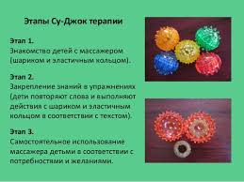

Slide 8
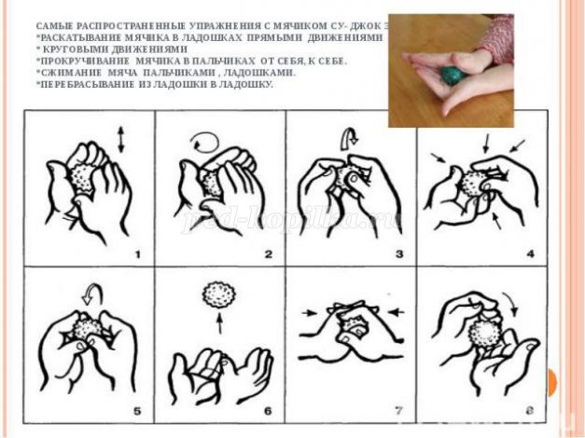

Slide 9
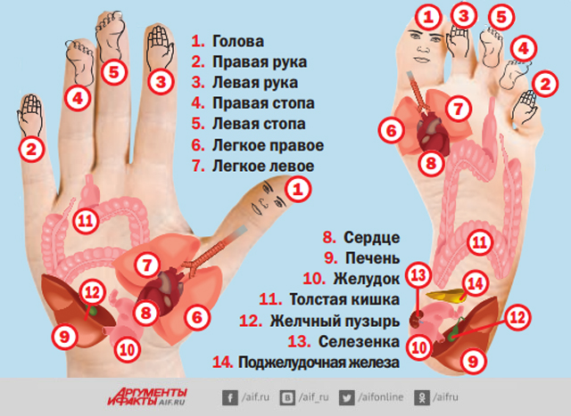

Slide 10
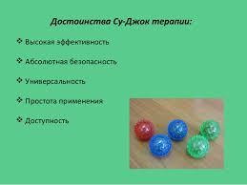

Slide 11


Slide 12
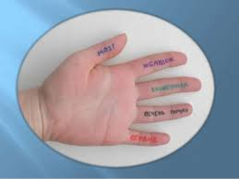
Золотое правило!!!
Игры и упражнения должны проводиться систематически!!!

Slide 13
Спасибо за Внимание!!!
Творческих успехов!

